Slide 1
Своя игра
II Международный конкурс «Этот удивительный космос»
Космическое путешествие
Подготовила
педагог дополнительного образования
СОШ №1 г.Вуктыл
Бабченкова Лилия Ильдусовна
Правила игры
Начать игру

Slide 2
Правила игры
В игре может принимать участие 2, 3, 4 команды. Команды по очереди выбирают категорию вопроса и его стоимость. За правильный ответ команда получает количество баллов равное стоимости вопроса. Выигрывает команда набравшая большее количество баллов.

Slide 3
Загадки
10
20
30
40
50
60
Планеты
10
20
30
40
50
60
Что такое?
10
20
30
40
50
60
Гагарин
10
20
30
40
50
60
Люди и космос
10
20
30
40
50
60
Разное
10
20
30
40
50
60

Slide 4
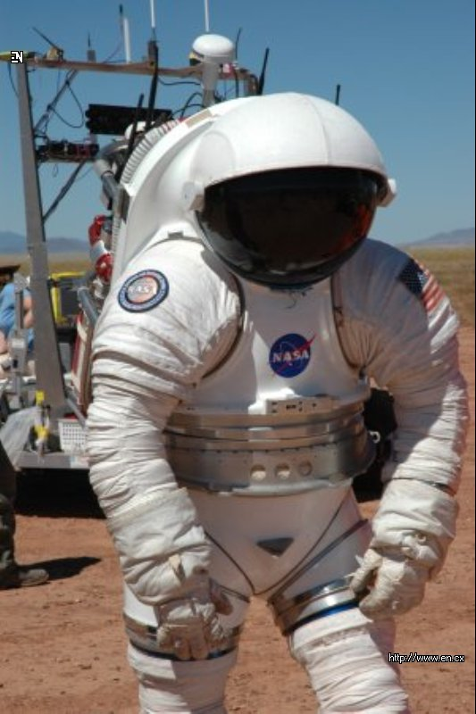
В космосе всегда мороз, лета не бывает.
Космонавт, проверив трос, что-то надевает.
Та одежда припасет и тепло, кислород.
Ответ
скафандр

Slide 5
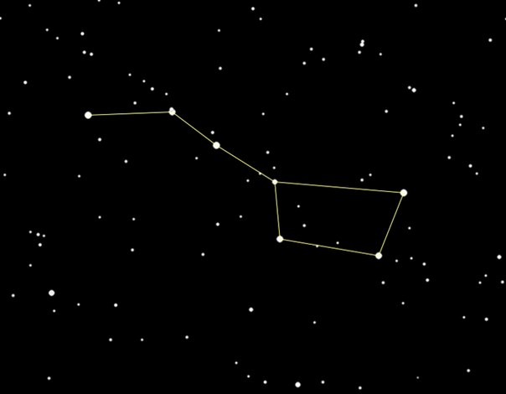
Из какого ковша
Не пьют, не едят,
А только на него глядят?
Ответ
Большая Медведица

Slide 6
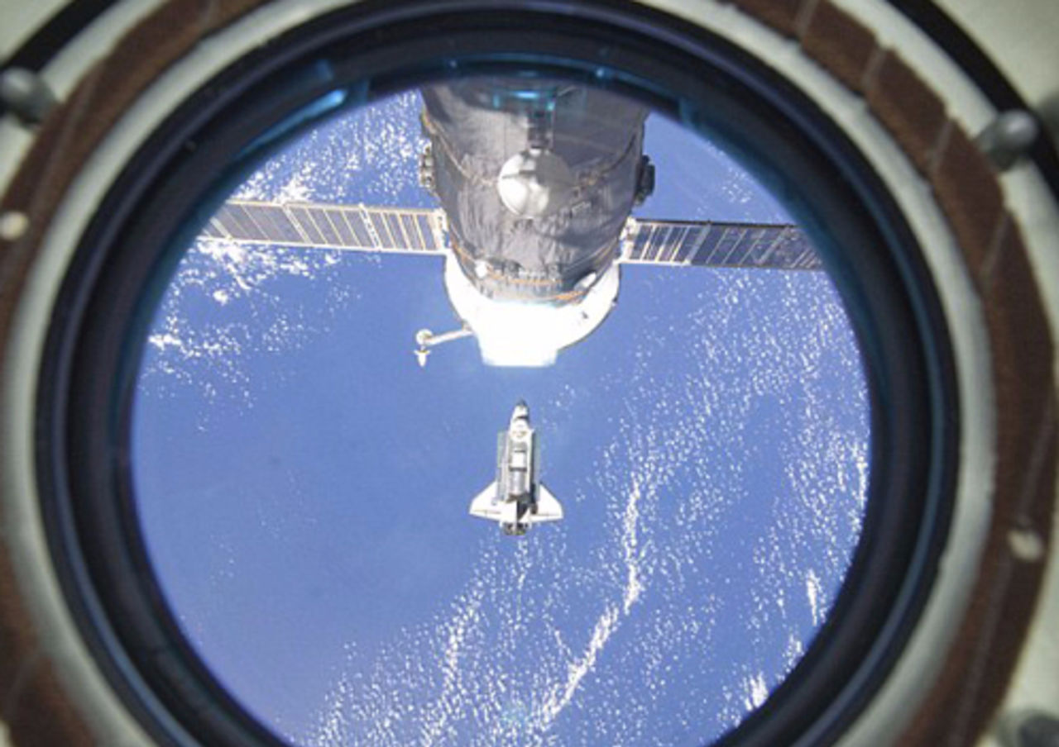
Есть окошко в корабле -
"Челенджере", "Мире".
Но не то, что на Земле -
В доме и в квартире.
В форме круга то окно,
Очень прочное оно.
Ответ
иллюминатор

Slide 7
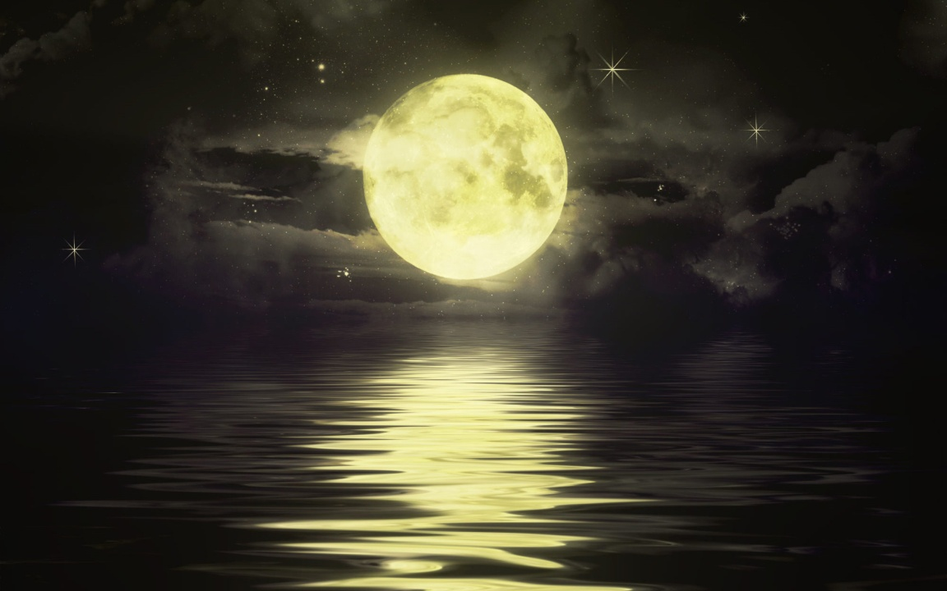
Волчок, волчок, Покажи другой бочок, Другой бок не покажу, Я привязанный хожу.
Ответ
Луна

Slide 8
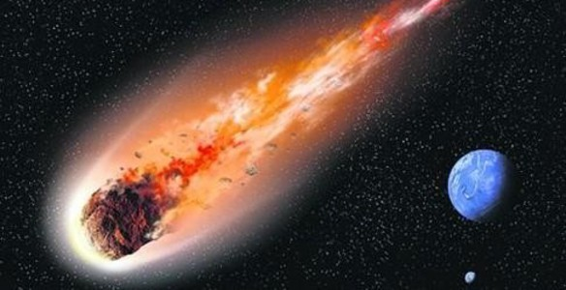
В космосе с хвостом летаю,
Пыль вселенной подметаю.
Как метла, мой длинный хвост
Проведет уборку звезд.
Ответ
комета

Slide 9
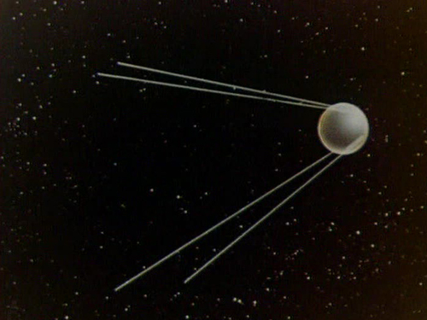
Я лечу вокруг Земли,
Отражаю вниз сигнал,
Чтобы зрители могли
Принимать телеканал.
Ответ
спутник

Slide 10
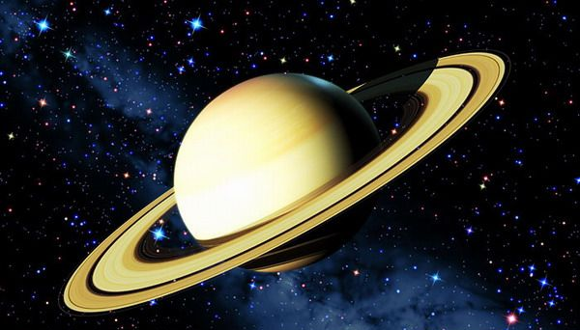
Планета, имеющая кольца
Ответ
Сатурн

Slide 11
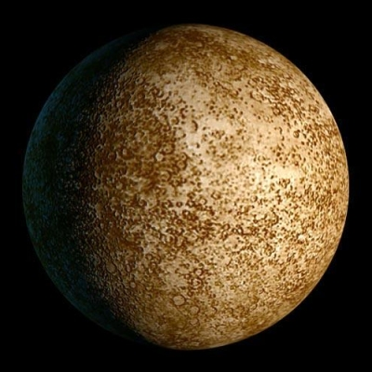
Ближайшая к солнцу планета
Ответ
Меркурий

Slide 12
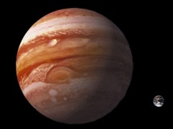
Какая планета в солнечной системе самая большая?
Ответ
Юпитер

Slide 13
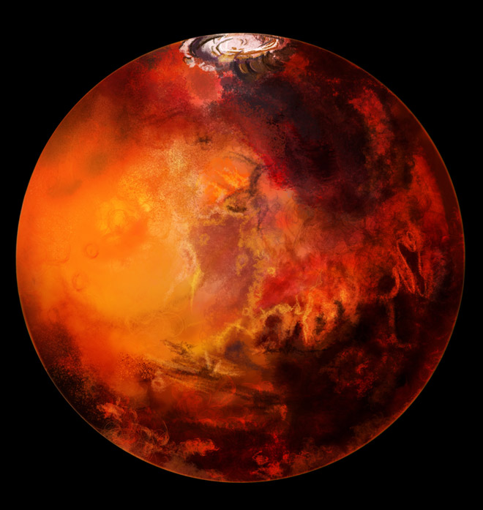
Какую планету называют красной?
Ответ
Марс

Slide 14
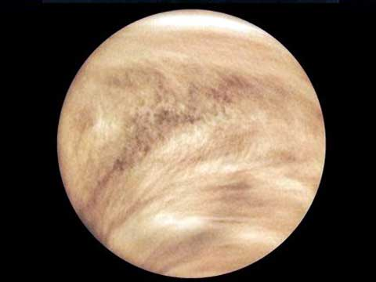
Какая планета из видимых с Земли самая яркая?
Ответ
Венера

Slide 15
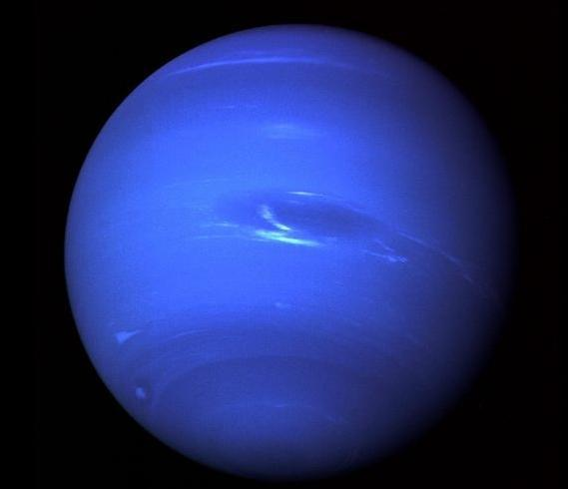
Какие планеты вращаются в направлении противоположном Земле?
Ответ
Уран
Венера

Slide 16
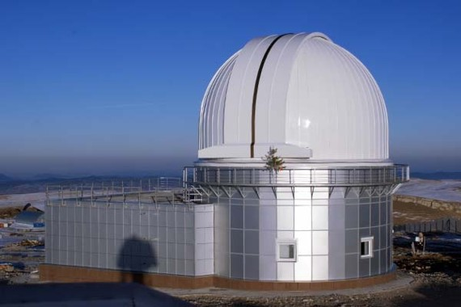
Здание, оборудованное для астрономических наблюдений.
Ответ
Обсерватория

Slide 17
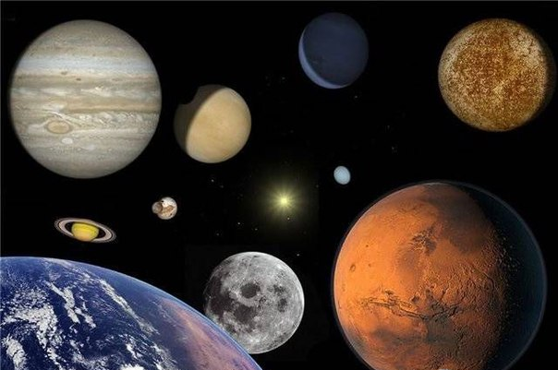
Наука о небесных телах.
Ответ
Астрономия

Slide 18
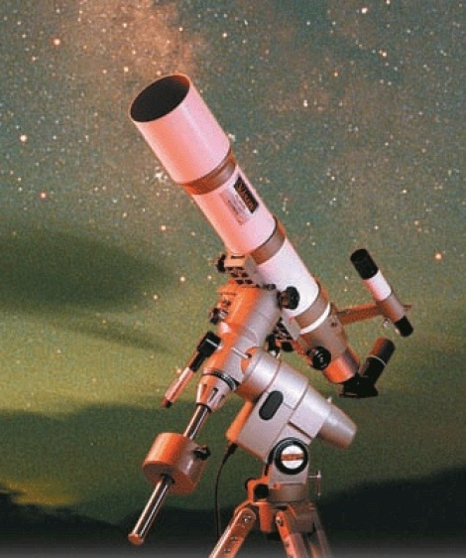
Астрономический прибор для наблюдения за небесными телами.
Ответ
телескоп

Slide 19
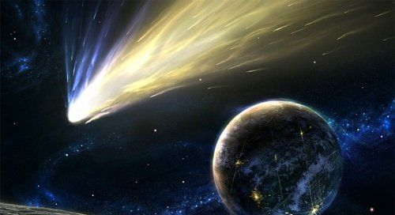
Небесное тело, имеющее вид туманного светящегося пятна и световой полосы в форме хвоста.
Ответ
комета

Slide 20
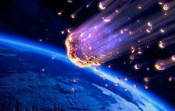
Обломки комет, упавших на Землю.
Ответ
Метеориты

Slide 21
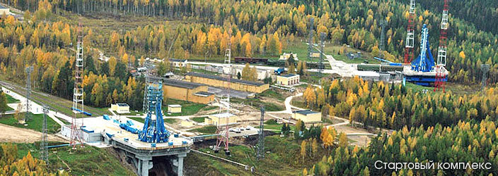
Комплекс сооружений для сборки, подготовки и запуска космических аппаратов
Ответ
Космодром

Slide 22
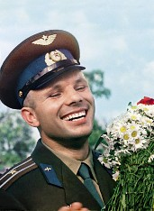
Имя первого космонавта.
Ответ
Юрий

Slide 23
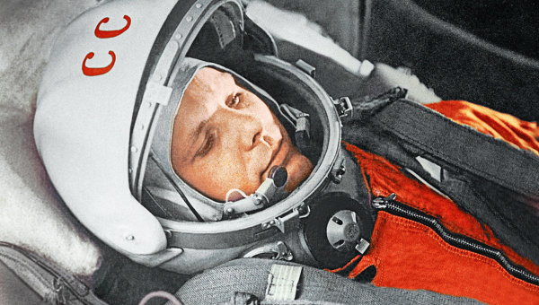
Сколько раз Гагарин облетел вокруг Земли?
Ответ
Один раз

Slide 24
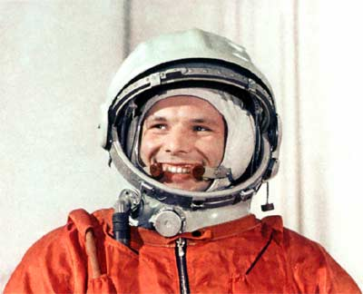
За какое время Гагарин облетел вокруг Земли?
Ответ
108 минут

Slide 25
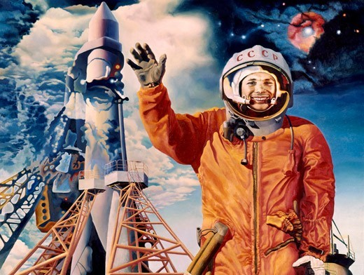
Какая знаменитая фраза была произнесена Гагариным перед полетом?
Ответ
«Поехали!»

Slide 26
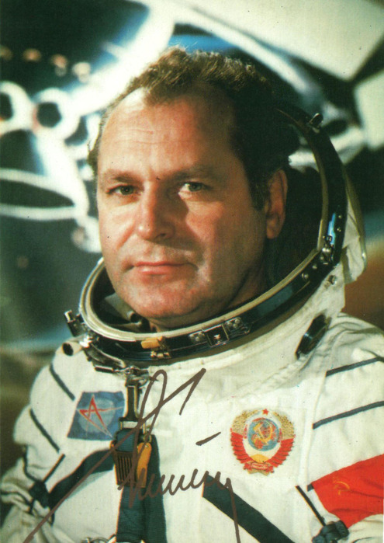
Кто был дублером Гагарина в полете?
Ответ
Герман Титов

Slide 27
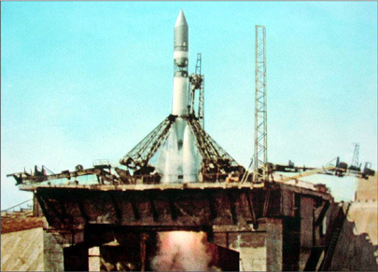
На каком корабле первый космонавт Земли совершил свой полет?
Ответ
«Восток»

Slide 28
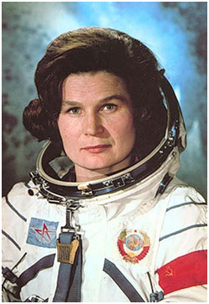
Первая женщина космонавт
Ответ
Валентина Терешкова

Slide 29
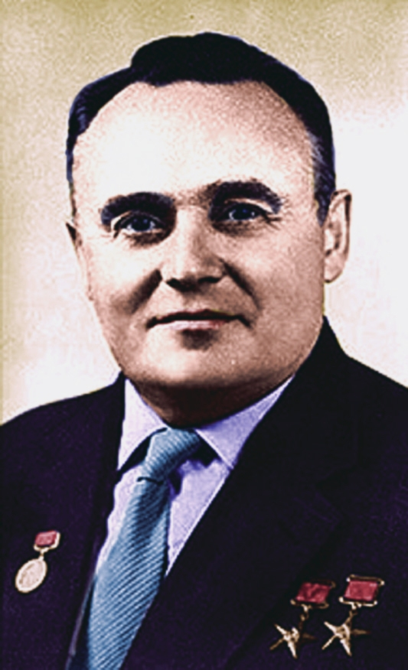
Кто был создателем первого пилотируемого космического корабля?
Ответ
Сергей Королёв

Slide 30
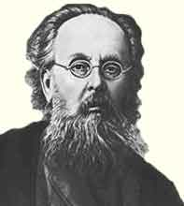
Ученый – основоположник космонавтики. Его называют отцом русской космонавтики.
Ответ
Константин Циолковский

Slide 31
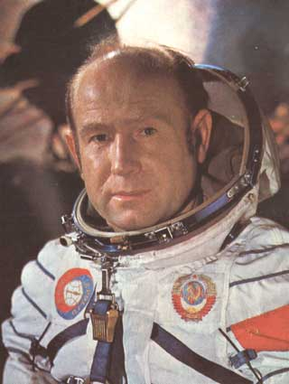
Космонавт первый вышедший в открытый космос.
Ответ
Алексей Леонов

Slide 32
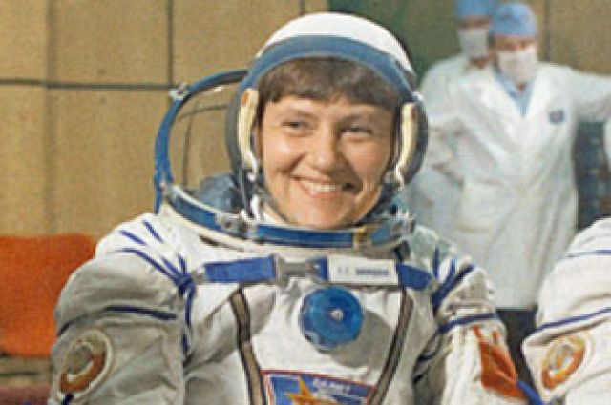
Первая женщина, которая вышла в открытий космос.
Ответ
Светлана Савицкая

Slide 33
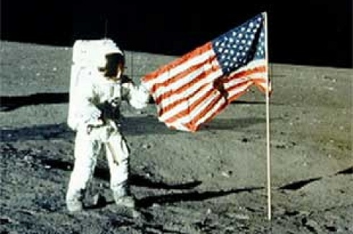
Кто первым высадился на Луну?
Ответ
Нил Армстронг

Slide 34
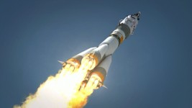
Как называется космический летательный аппарат?
Ответ
ракета

Slide 35
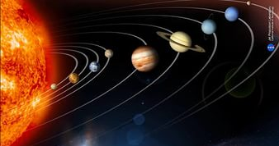
Небесное тело, которое обращается по орбите вокруг Солнца.
Ответ
планета

Slide 36
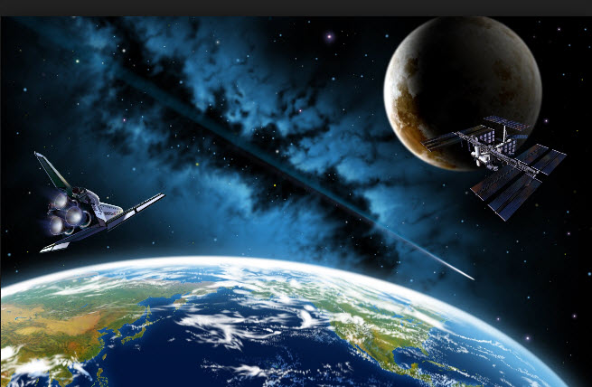
Назовите то место солнечной системы, куда ступала нога человека.
Ответ
Луна

Slide 37
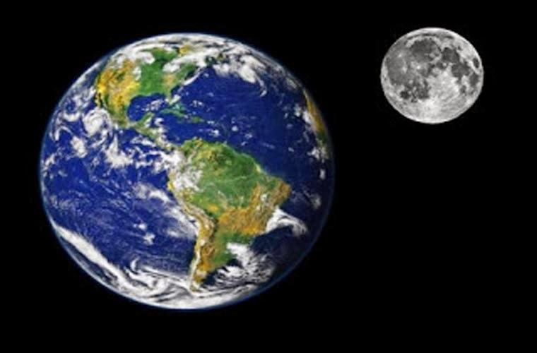
За сколько времени происходит вращение Луны вокруг своей оси?
Ответ
27 суток и 3 часа

Slide 38
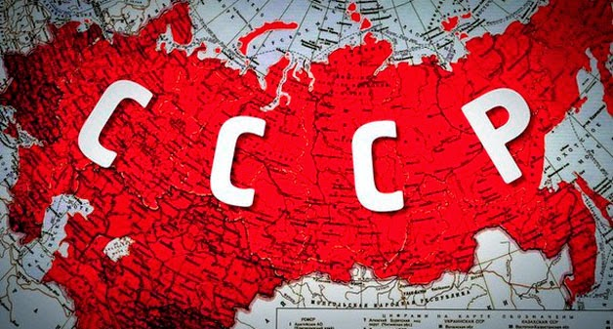
Какая страна запустила первый искусственный спутник Земли?
Ответ
СССР

Slide 39
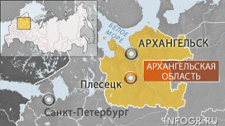
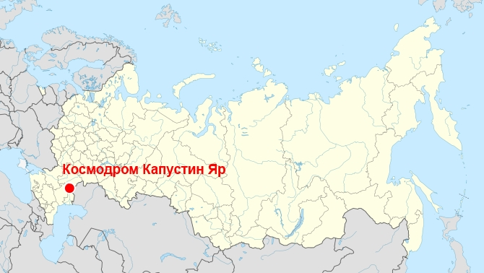
Как называются космодромы, находящиеся в России?
Ответ
Плесецк
Капустин Яр

Slide 40
Загадки
комета
Скафандр
ракета
иллюминатор
Луна
Плесецк
спутник
Капустин Яр
Сатурн
Земля и Луна
Меркурий
Гагарин
Юпитер
Терешкова
марс
Леонов
Венера
Савицкая
Уран
Циолковский
обсерватория
Гагарин
телескоп
Гагарин
ракета "Восток"
Титов
астрономия
Амстронг
комета
Королев
Большая Медведица
метеориты
планеты
полет вокруг Земли
космодром

